Slide 1


Slide 2
Полезные ссылки / Links
Онлайн курсы, обучающие ресурсы:
RL Course by David Silver: курс из 10 лекций Д. Силвера «Введение в обучение с подкреплением»
Stanford CS234: Reinforcement Learning: курс лекций Стэнфордского университета
Книги, статьи:
About RL please see Sutton and Barto (1998) or Bertsekas and Tsitsiklis (1996) for information about reinforcement learning, and Mnih et al. (2013) for the deep learning approach to reinforcement learning.
Elsevier , Springer : поисковые системы статей крупнейших издательств
SJR , WoS : поисковые системы журналов, рейтинг журналов

Slide 3
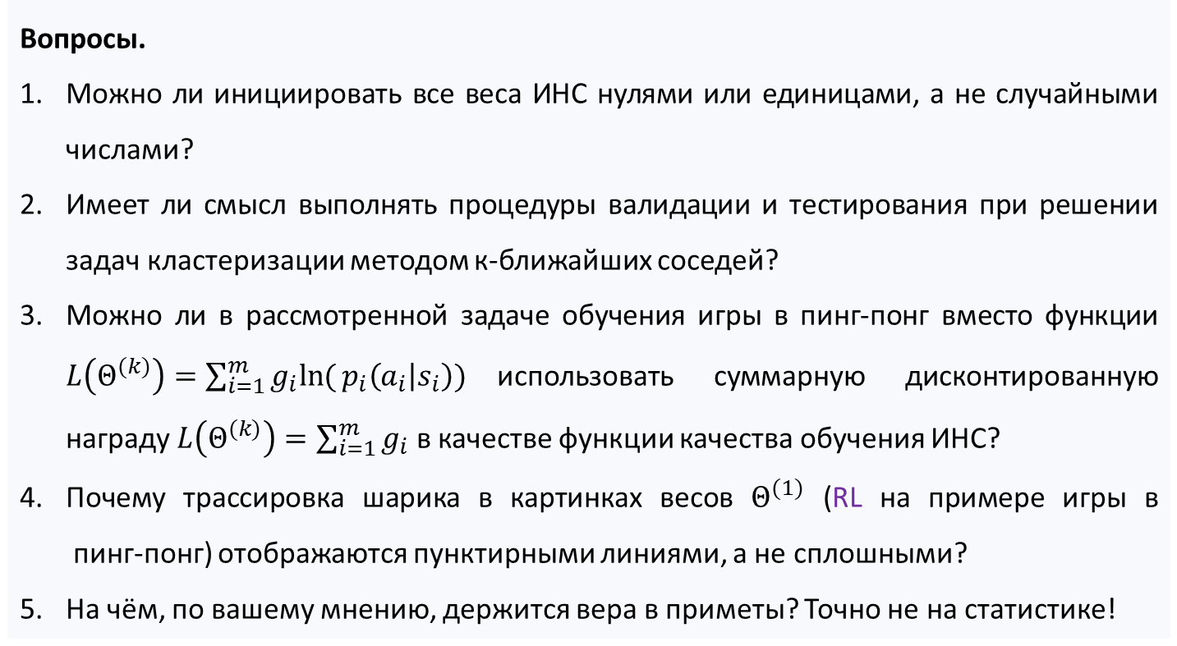
Самостоятельная работа / Homework
Вопросы.
Можно ли инициировать все веса ИНС нулями или единицами, а не случайными числами?
Имеет ли смысл выполнять процедуры валидации и тестирования при решении задач кластеризации методом к-ближайших соседей?
Можно ли в рассмотренной задаче обучения игры в пинг-понг вместо функции $L\left(Θ^{(k)}\right)=\sum_{i=1}^{m}{g_{i}ln{(}p_{i}\left(a_{i} | s_{i}\right))}$использовать суммарную дисконтированную награду $L\left(Θ^{(k)}\right)=\sum_{i=1}^{m}{g_{i}}$ в качестве функции качества обучения ИНС?
Почему трассировка шарика в картинках весов $Θ^{(1)}$ (RL на примере игры в пинг-понг) отображаются пунктирными линиями, а не сплошными?
На чём, по вашему мнению, держится вера в приметы? Точно не на статистике!

